Slide 1
Chapitre 7 : Equations et inéquations
Seconde 11
Mme FELT

Slide 2
I – Rappels
1. Résolution d’une équation du premier degré
Vidéo : https://www.youtube.com/watch?v=bOksQ7bEtkk
2. Résolution d’une inéquation du premier degré
Vidéo : https://www.youtube.com/watch?v=8oQirnucj7A

Slide 3
Exercices

Slide 4
II – Résolution d’équations
1. Les équations produits
Définition :
On appelle équation-produit toute équation du type
$f\left(x\right)×g\left(x\right)=0$
où $f(x)$ et $g(x)$ sont des expressions algébriques.

Slide 5
II – Résolution d’équations
Exemples :
$$\left(2x+3\right)\left(x+2\right)=0$$
$$x\left(5x−4\right)=0$$
$$\left(\frac{x}{2}+1\right)\left(−x+7\right)=0$$

Slide 6
II – Résolution d’équations
Propriété :
Dire qu’un produit de facteurs est nul, équivaut à dire que l’un au moins des facteurs est nul.
Remarque :
Le cas particulier de l’équation-produit $(ax+b)(cx+d)=0$ équivaut à $\left(ax+b\right)=0$ ou $(cx+d)=0$.

Slide 7
Exercices 25 et 28 p 145
Résoudre les équations produits suivantes :

Slide 8
Problème
Sur le schéma, ABCD est un carré et ABE est un triangle rectangle en A, tel que AE = 3 cm. Tous les points sont distincts.
Quelle doit être la longueur du côté du carré ABCD pour que son aire soit égale à l’aire du triangle rectangle ABE ?

Slide 9
II – Résolution d’équations
2. Mise en équation d’un problème
Méthode :
Choisir l’inconnue : on repère la grandeur inconnue parmi celles exprimées dans l’énoncé. On la note $x.$
Mettre en équation : on exprime les informations données dans l’énoncé en fonction de $x.$
Résoudre l’équation : se ramener à une équation produit.
Vérifier que les valeurs trouvées sont solutions du problème.
Conclure.

Slide 10
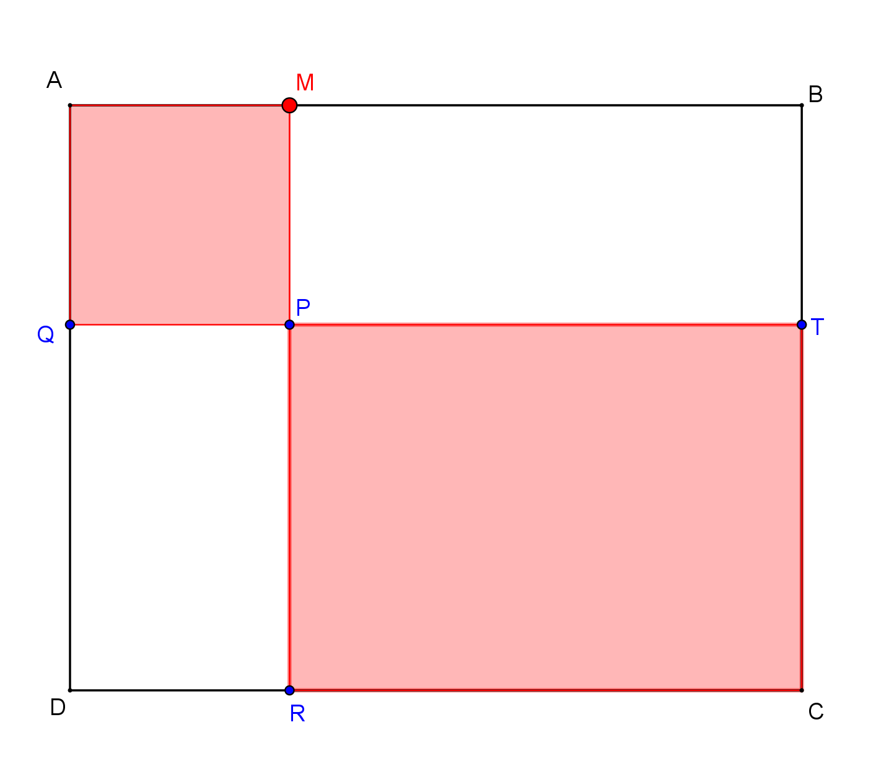
Problème
ABCD est un rectangle tel que AD=8 et AB=10.
On place un point M mobile sur le côté [AB] et on construit le carré AMPQ et le rectangle PRCT comme indiqué sur la figure ci-contre.
Où placer le point M pour que l’aire blanche soit égale au quadruple de l’aire du carré AMPQ ?

Slide 11
II – Résolution d’équations
3. Les équations quotients
Définition :
On appelle équation-quotient toute équation du type
$$\frac{f\left(x\right)}{g\left(x\right)}=0$$
où $f(x)$ et $g(x)$ sont des expressions algébriques, avec $g(x)≠0$.

Slide 12
II – Résolution d’équations
Propriété :
Dire qu’un quotient est nul, équivaut à dire que le numérateur est nul.

Slide 13

II – Résolution d’équations
Exemples :
$$\frac{2x+3}{x+2}=0$$
$$\frac{x^{2}−9}{x+3}=0$$
$$\frac{(2x+1)(x−3)}{x−4}=0$$
avec $x≠−2$
avec $x≠−3$
avec $x≠4$

Slide 14
Exercices 36 et 37 p 145
Résoudre les équations quotients suivantes :

Slide 15
III – Résolution d’inéquations
1. Signe d’un produit
a) Théorème
Le produit de deux nombres non nuls est strictement positifs si, et seulement si, ces deux nombres sont de même signe. Sinon, il est strictement négatif.
Exemples :
$3×2>0$ $3×\left(−2\right)<0$
$(−3)×(−2)>0$ $\left(−3\right)×2<0$

Slide 16
III – Résolution d’inéquations
b) Tableau de signes d’un produit
Méthode :
On étudie le signe de chaque facteur.
On regroupe dans un seul tableau le signe de chaque facteur.
Sur la dernière ligne, on déduit le signe du produit grâce au théorème.

Slide 17
III – Résolution d’inéquations
Exemple :
On veut déterminer le signe de $f(x)=(2x−1)(−x+1)$ selon les valeurs de $x$.
x
-∞
$$\frac{1}{2}$$
$$1$$
+∞
Signe de $(2x−1)$
─
O
+
+
Signe de $(−x+1)$
+
+
O
─
Signe de $f(x)$
─
O
+
O
─

Slide 18
x
-∞
$$\frac{1}{2}$$
$$1$$
+∞
Signe de $(2x−1)$
─
O
+
+
Signe de $(−x+1)$
+
+
O
─
Signe de $f(x)$
─
O
+
O
─
On peut ainsi résoudre les inéquations $(2x−1)(−x+1)≥0$ et $\left(2x−1\right)\left(−x+1\right)≤0$

Slide 19
Exercice 41 p 146
Résoudre les inéquations suivantes à l’aide d’un tableau de signes.

Slide 20
III – Résolution d’inéquations
2. Signe d’un quotient
a) Théorème
Le quotient de deux nombres non nuls est strictement positifs si, et seulement si, ces deux nombres sont de même signe. Sinon, il est strictement négatif.
Exemples :
$\frac{3}{2}>0$ $\frac{3}{−2}<0$
$\frac{−3}{−2}>0$ $\frac{−3}{2}<0$

Slide 21
III – Résolution d’inéquations
b) Tableau de signes d’un quotient
Méthode :
On cherche la ou les valeurs qui annulent le dénominateur (valeurs interdites).
On étudie le signe du numérateur et du dénominateur.
On regroupe dans un seul tableau le signe du numérateur et du dénominateur.
Sur la dernière ligne, on déduit le signe du quotient grâce au théorème. Les « zéros » sont remplacés par une double barre pour les valeurs interdites.

Slide 22
III – Résolution d’inéquations
Exemple :
On veut déterminer le signe de $f(x)=\frac{2x−1}{−x+1}$selon les valeurs de $x$.
x
-∞
$$\frac{1}{2}$$
$$1$$
+∞
Signe de $(2x−1)$
─
O
+
+
Signe de $(−x+1)$
+
+
O
─
Signe de $f(x)$
─
O
+
─

Slide 23
x
-∞
$$\frac{1}{2}$$
$$1$$
+∞
Signe de $(2x−1)$
─
O
+
+
Signe de $(−x+1)$
+
+
O
─
Signe de $f(x)$
─
O
+
─
On peut ainsi résoudre les inéquations $\frac{2x−1}{−x+1}≥0$ et $\frac{2x−1}{−x+1}≤0$

Slide 24
Exercice 43 p 146
Résoudre les inéquations suivantes à l’aide d’un tableau de signes.

Slide 25
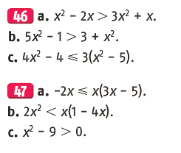
Exercices 46 et 47 p 146
Résoudre les inéquations suivantes à l’aide d’un tableau de signes.

Slide 26
Activité 2 p 135

